Slide 1
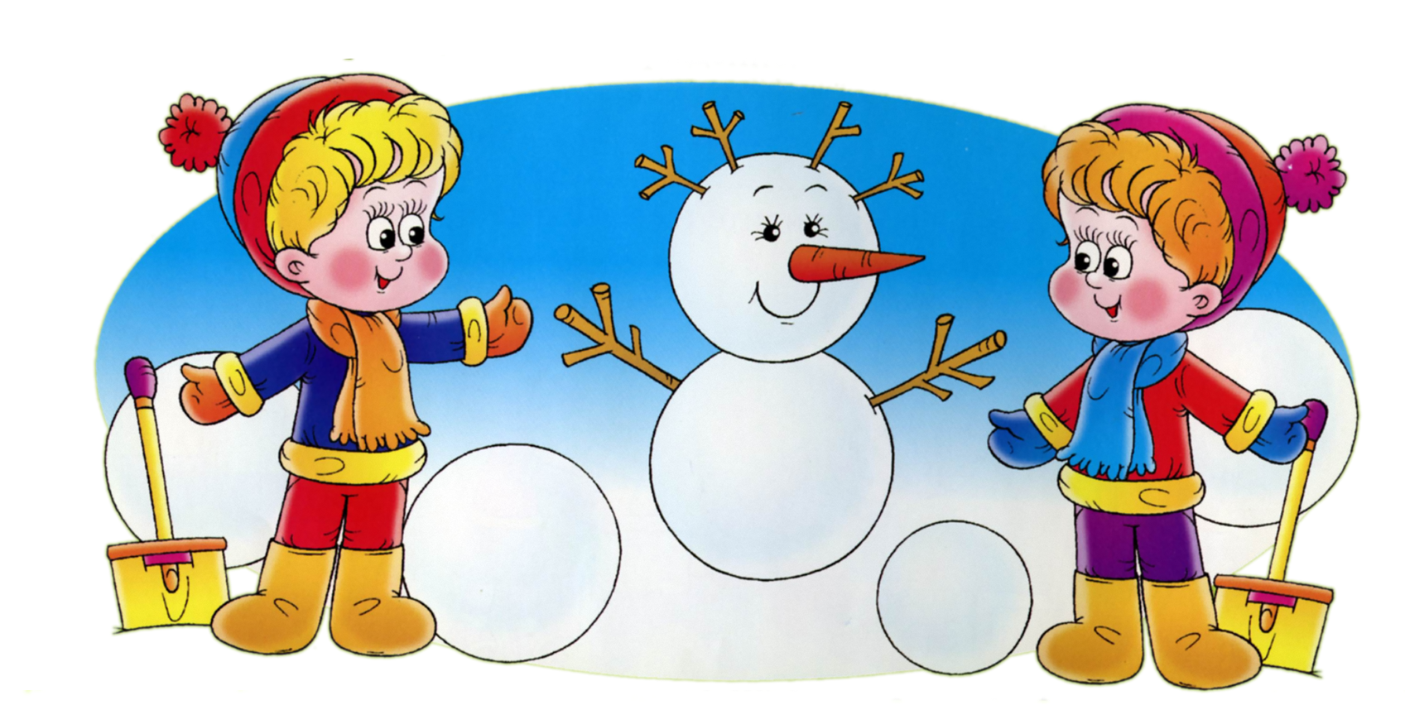
Муниципальное бюджетное дошкольное образовательное учреждение
«Детский сад общеразвивающего вида №6 г. Слюдянки»
Формирование привычки к здоровому образу жизни у детей дошкольного возраста.
декабрь 2022 г.

Slide 2
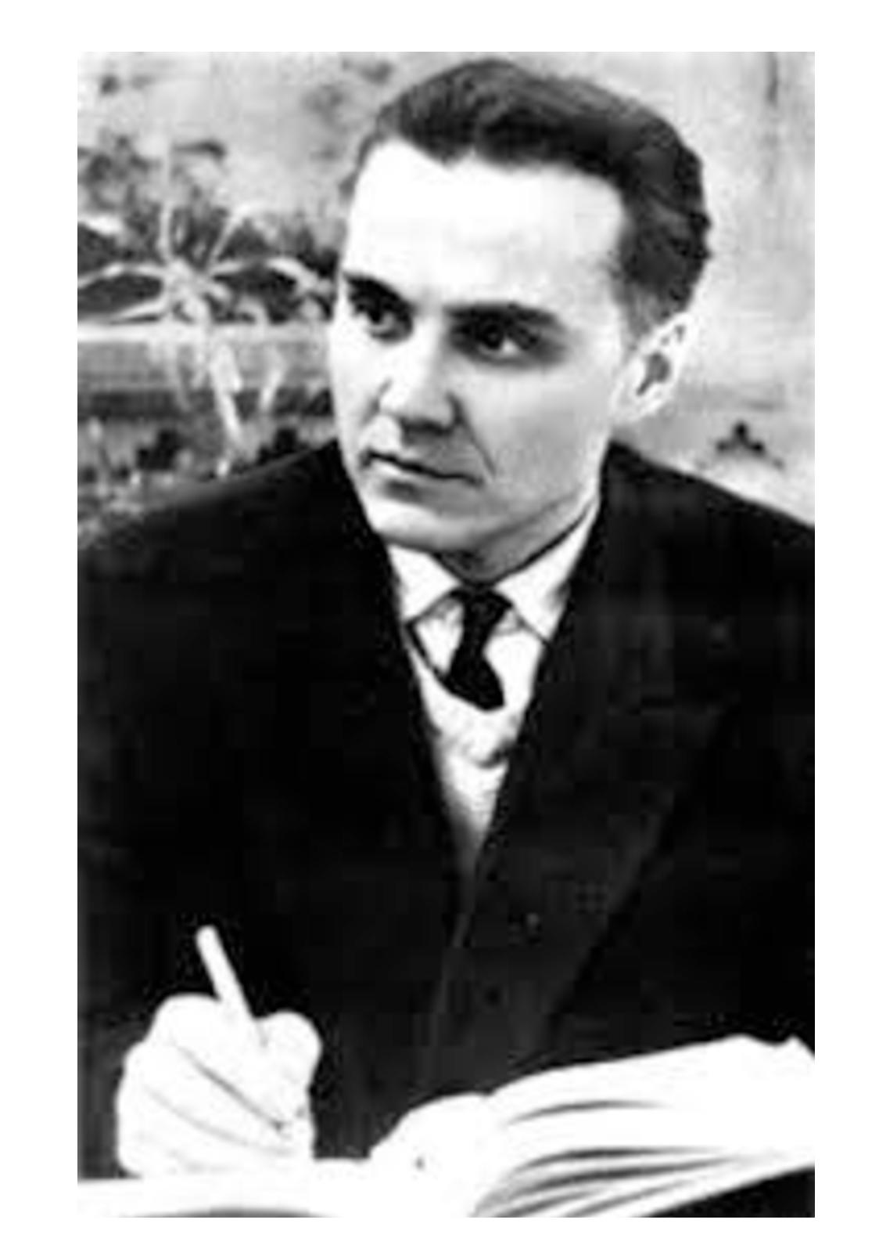
Я не боюсь еще и еще раз повторить:
забота о здоровье – это важнейший труд воспитателя.
От жизнерадостности, бодрости детей зависит их духовная жизнь,
мировоззрение, умственное развитие,
прочность знаний, вера в свои силы.
В.А. Сухомлинский

Slide 3
«Формирование у ребёнка осознанного отношения к своему здоровью»
Детский сад и семья призваны в дошкольном детстве
заложить основы здорового образа жизни, используя
различные формы работы.
Воспитателям необходимо знать, что сам термин
«здоровье» определяется неоднозначно.
Само состояние здоровья формируется в результате
взаимодействия внешних (природных и социальных) и
внутренних (наследственность, пол, возраст) факторов.

Slide 4
Здоровый образ жизни — это не просто сумма
усвоенных знаний, а стиль жизни, адекватное поведение в
различных ситуациях, дети могут оказаться в неожиданных
ситуациях на улице и дома, поэтому главной задачей является
развитие у них самостоятельности и ответственности. Все,
чему мы учим детей, они должны применять в реальной
жизни.
В соответствии с ФГОС ДО: "Здоровьесберегающая
компетентность позволит заботится о своем физическом
здоровье и соблюдать правила безопасности
жизнедеятельности, владеть двигательными навыками,
социального отношения к собственному здоровью, понимание
того, что здоровье - главная ценность дарованная человеку
природой, развитие двигательной активности и
формированию физических качеств".

Slide 5
Физкультурно – оздоровительная деятельность включает в себя:
Создание системы двигательной активности в течение дня:
1. утренняя гимнастика (ежедневно);
2. физкультурные занятия (3 раза в неделю);
3. музыкально – ритмические занятия (2 раза в неделю);
4. прогулки с включением подвижных игр;
5. оздоровительный бег (ежедневно);
6. пальчиковая гимнастика (ежедневно во время режимных моментов);
7. зрительная, дыхательная, корригирующая гимнастика (на соответствующих
занятиях);
8. оздоровительная гимнастика после дневного сна (ежедневно);
9. физкультминутки и паузы (на малоподвижных занятиях, ежедневно);
10. эмоциональные разрядки, релаксация;
11. ходьба по массажным коврикам, песку, гальке (восхождение);
12. спортивные досуги, развлечения, праздники (1 раз месяц);
13. дни здоровья (с привлечением родителей) – 1 раз в квартал.
14. летняя оздоровительная площадка.

Slide 6
Методические приемы для формирования ЗОЖ:
  1. рассказы и беседы воспитателя;
  2. заучивание стихотворений;
  3. моделирование различных ситуаций;
  4. рассматривание иллюстраций, сюжетных, предметных
  5. картинок, плакатов;
  6. сюжетно-ролевые игры;
  7. дидактические игры;
  8. игры-тренинги;
  9. игры-забавы;
  10. подвижные игры;
  11. психогимнастика;
  12. пальчиковая и дыхательная гимнастика;
  13. самомассаж;
  14. физкультминутки.

Slide 7
Несколько компонентов здоровья:
1. Соматическое здоровье – текущее состояние органов и
систем организма человека, основу которого составляет
биологическая программ индивидуального развития.
2. Физическое здоровье – уровень роста и развития
органов и систем организма.
3. Психическое здоровье – состояние психической сферы,
основу которой составляет состояние общего душевного
комфорта.
4. Нравственное здоровье – основу определяет система
ценностей, установок и мотивов поведения человека в
обществе.

Slide 8
От чего зависит здоровье ребёнка?
50% сам человек
20% наследственный фактор
20% условия окружающей среды
10% деятельность системы здравоохранения

Slide 9
Педагогические задачи:
1. дать ребёнку возможность поразмышлять, подумать,
2. прислушаться к своему организму;
3. развить у него самостоятельность и ответственность;
4. дать ему возможность применять полученные знания,
5. умения в реальной жизни.

Slide 10
Особое внимание следует уделять следующим компонентам ЗОЖ:
1.занятия физкультурой, прогулки;
2.рациональное питание, соблюдение правил личной
гигиены: закаливание, создание условий для
полноценного сна;
3.дружелюбное отношение друг к другу, развитие
умения слушать и говорить, умения отличать ложь от
правды;
4.бережное отношение к окружающей среде, к природе;
5.медицинское воспитание, своевременное посещение
врача, выполнение различных рекомендаций;
6.формирование понятия "не вреди себе сам".

Slide 11
Отношение детей к своему здоровью на разных возрастных этапах:
Дети младшего дошкольного возраста понимают, что такое болезнь.
Но ещё не могут дать здоровью самую элементарную характеристику.
Вследствие этого никакого отношения к нему у них не складывается.
В среднем дошкольном возрасте формируется представление о
здоровье как «не болезни». Но что, значит, быть здоровым и чувствовать
себя здоровым, они объяснить еще не могут. Отсюда и отношение к
здоровью, как к чему-то абстрактному.
В старшем дошкольном возрасте благодаря возрастанию опыта
личности отношение к здоровью существенно меняется. В этом возрасте
дети начинают выделять и психическую, и социальную компоненты
здоровья. Но в целом отношение к нему у детей старшего дошкольного
возраста остается достаточно пассивным.

Slide 12
Формирование у дошкольников
представлений о здоровом образе жизни будет
успешным, если:
определено содержание понятия «здоровый образ жизни»;
спроектирована педагогическая технология, включающая в
себя формы, методы, условия, диагностику;
разработана модель по формированию здорового образа
жизни у детей дошкольного возраста.

Slide 13
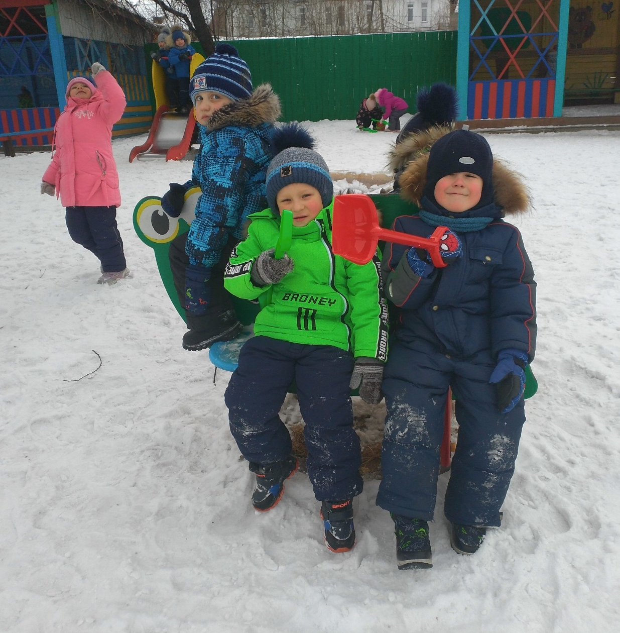
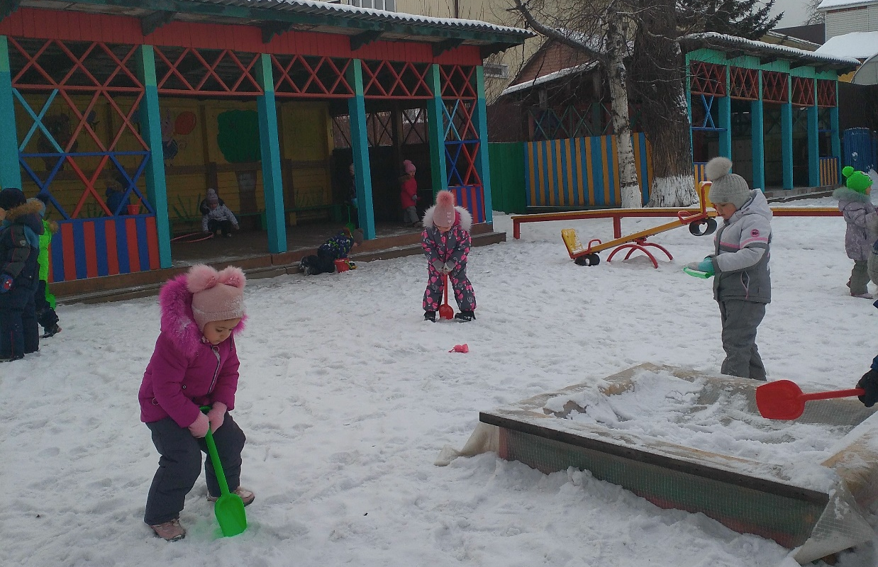
Самая действенная, закаливающая процедура – это прогулка

Slide 14
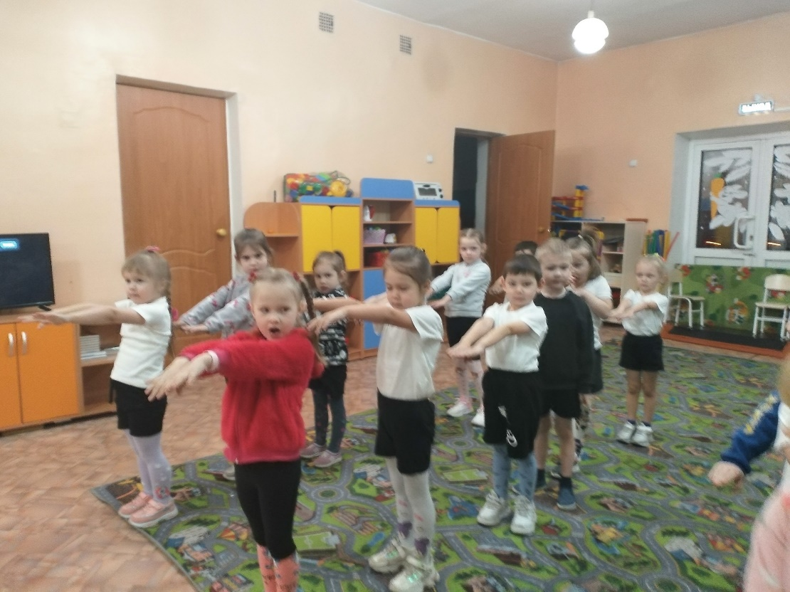
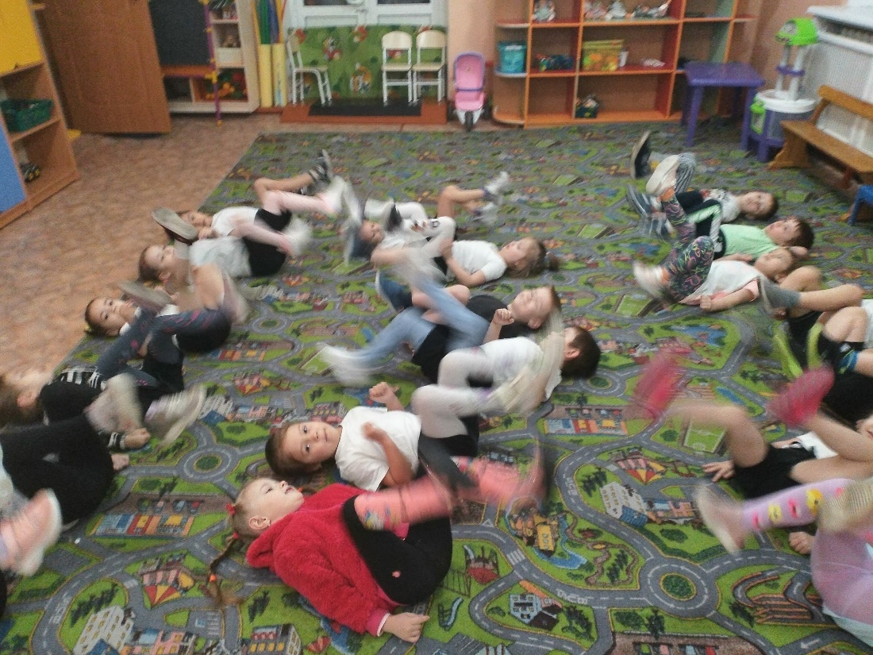
Обучение подвижным играм и упражнениям начинаем с утренней гимнастики
Мы зарядкой заниматься
Начинаем по утрам.
Пусть болезни нас боятся,
Пусть они не ходят к нам.
Раз – два,
Шире шаг!
Делай с нами так!

Slide 15
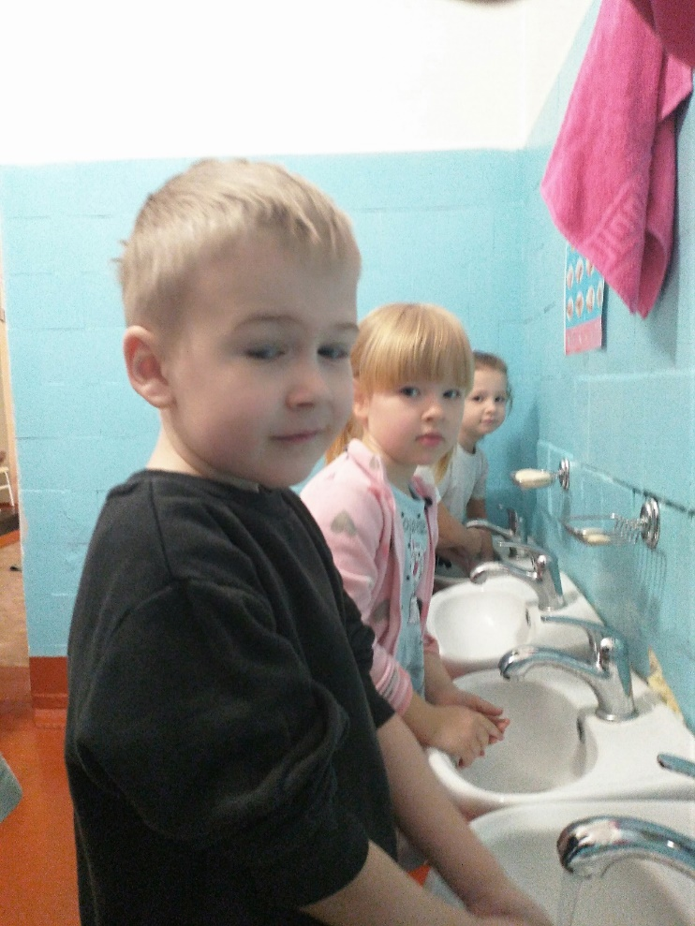
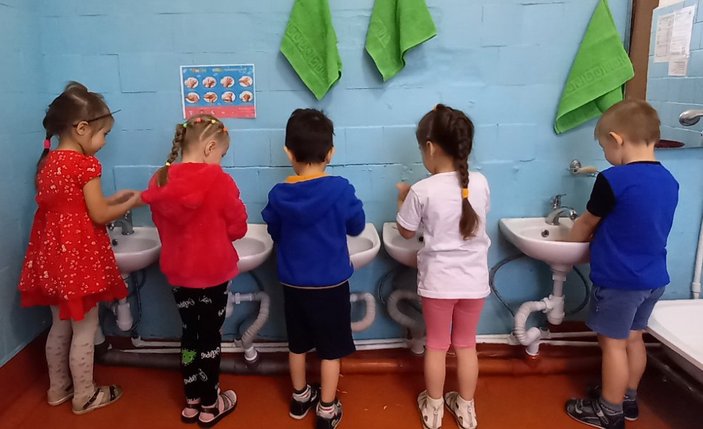
Мытье рук прохладной водой
Кто горячей водой
умывается,
Называется
молодцом.
Кто холодной
водой
умывается,
Называется
храбрецом.
А кто не
умывается,
Никак не
называется.

Slide 16
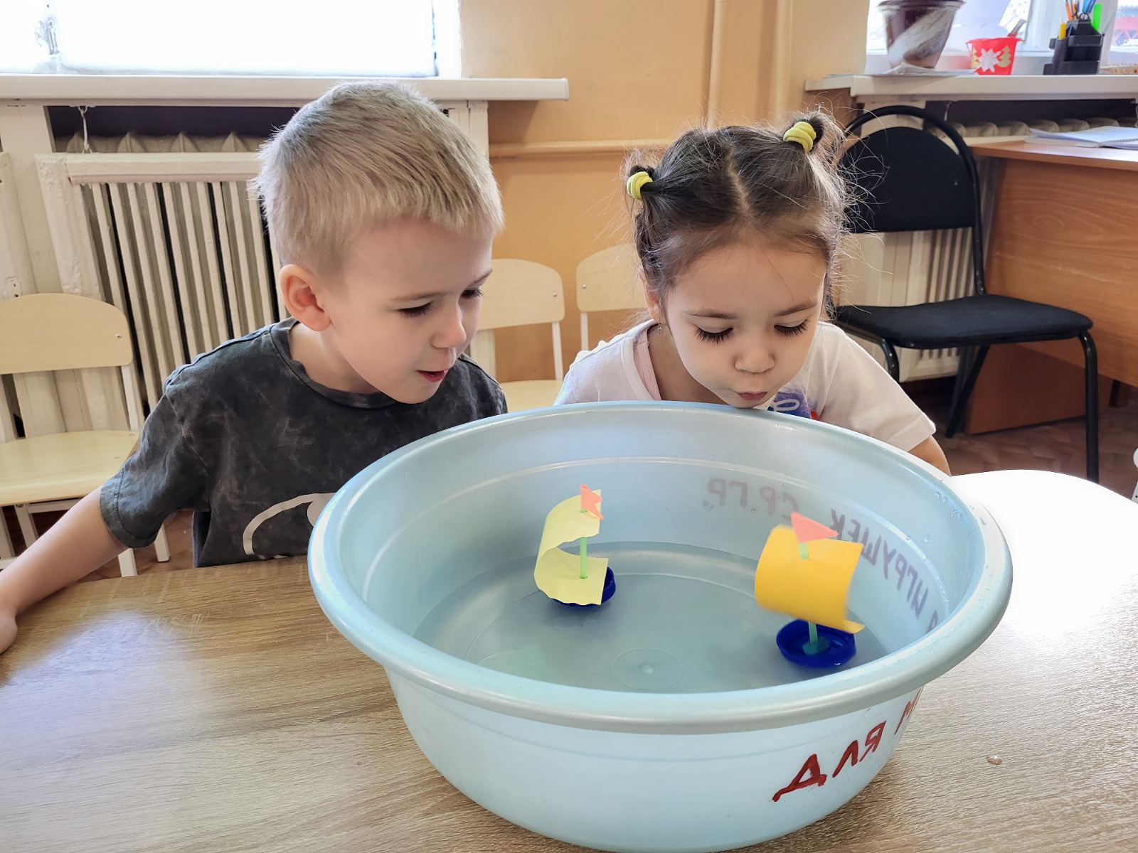
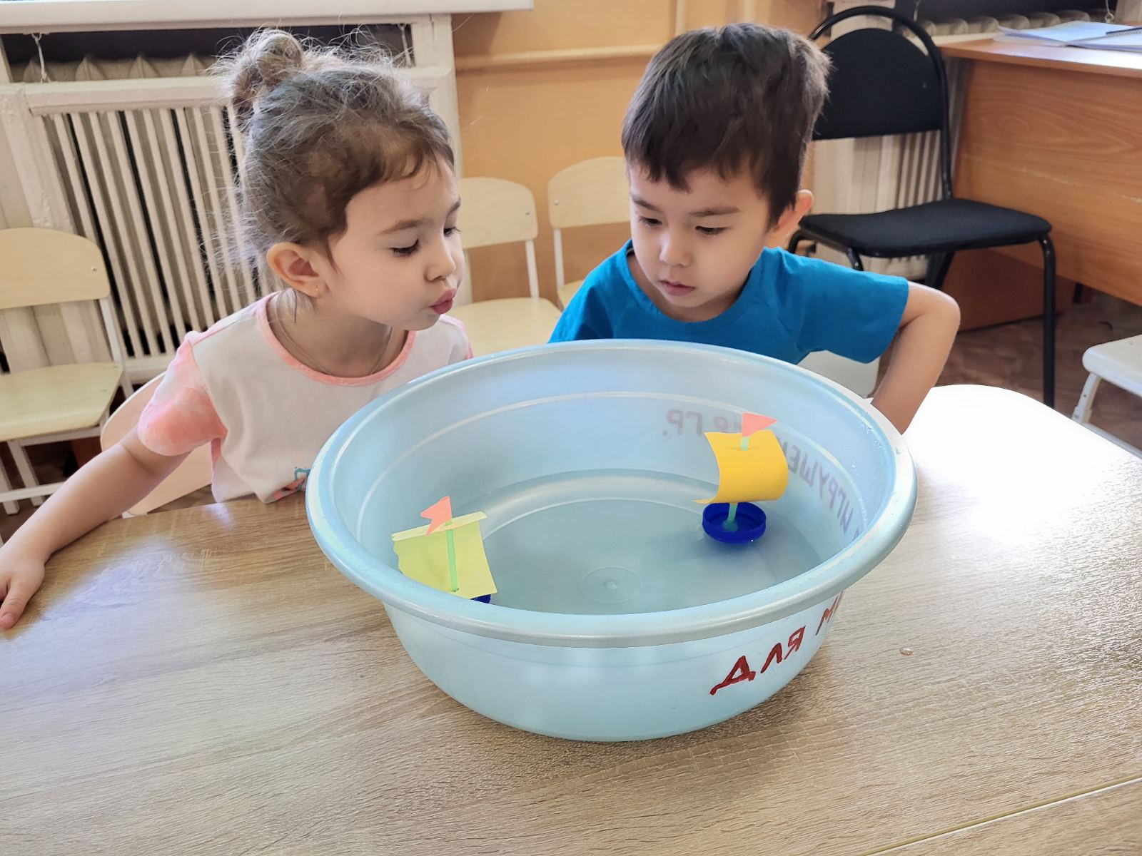
Дыхательная гимнастика
МОРЕ
По волнам корабль плывёт.
Ты вдохни, надуй живот.
А теперь ты выдыхай
И кораблик опускай.

Slide 17
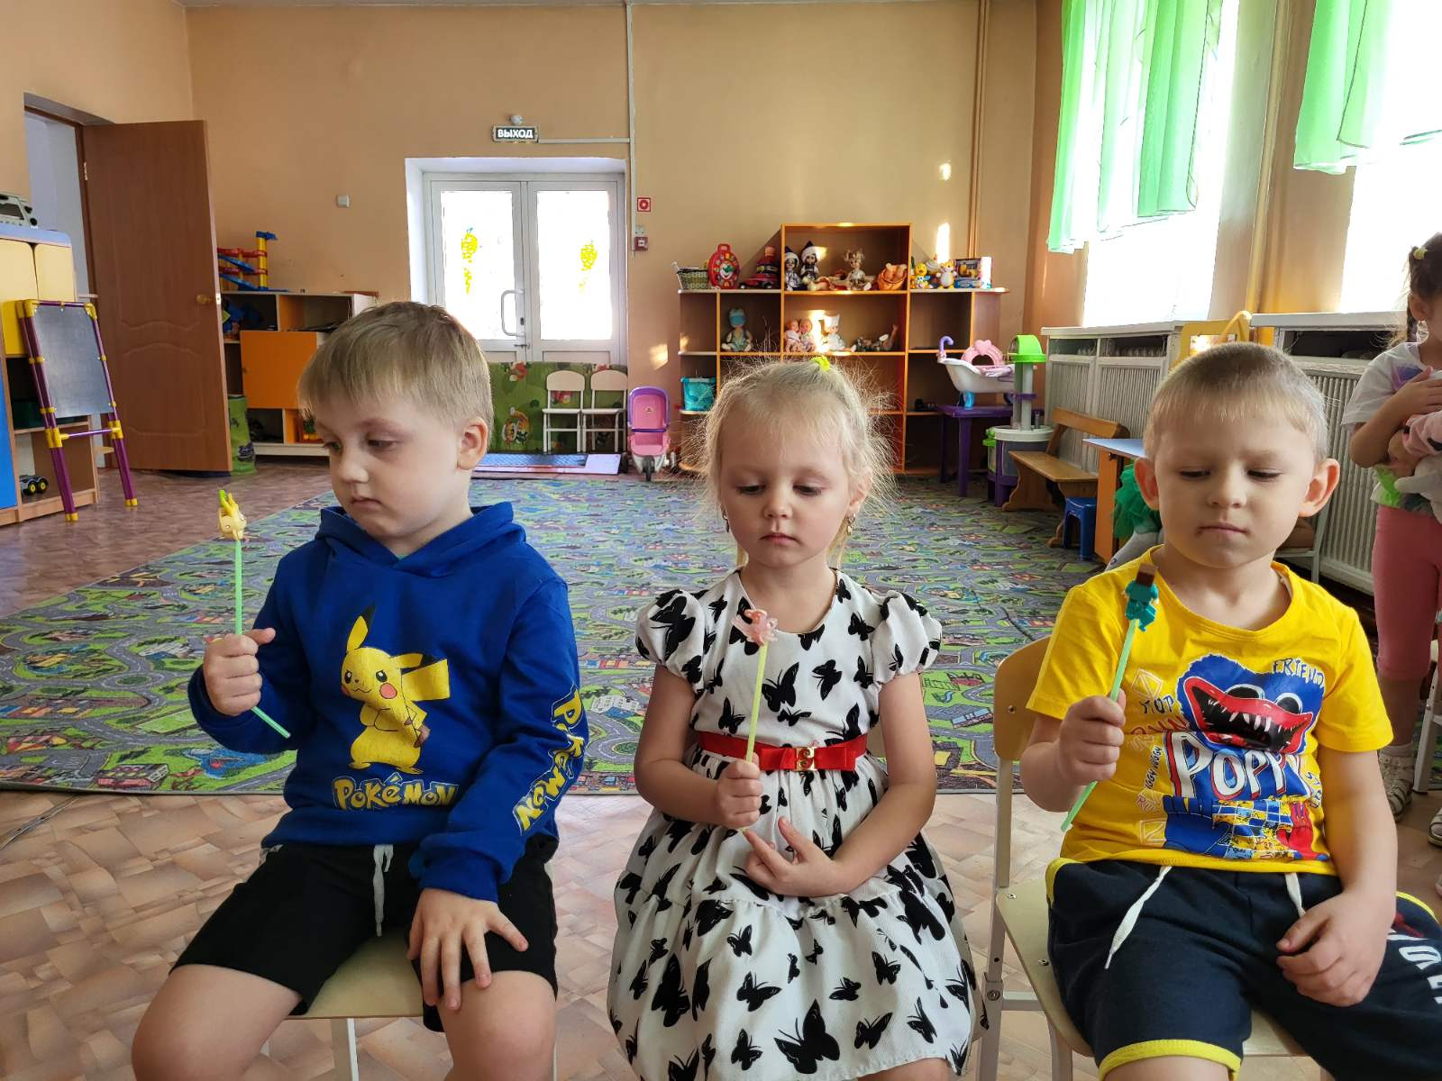
Упражнения для глаз
Раз –налево, два – направо,
Три –наверх, четыре — вниз.
А теперь по кругу смотрим,
Чтобы лучше видеть мир.
Взгляд направим ближе, дальше,
Тренируя мышцу глаз.
Видеть скоро будем лучше,
Убедитесь вы сейчас!
А теперь нажмем немного
А теперь нажмем немного
Точки возле своих глаз.
Сил дадим им много-много,
Чтоб усилить в тыщу раз!

Slide 18
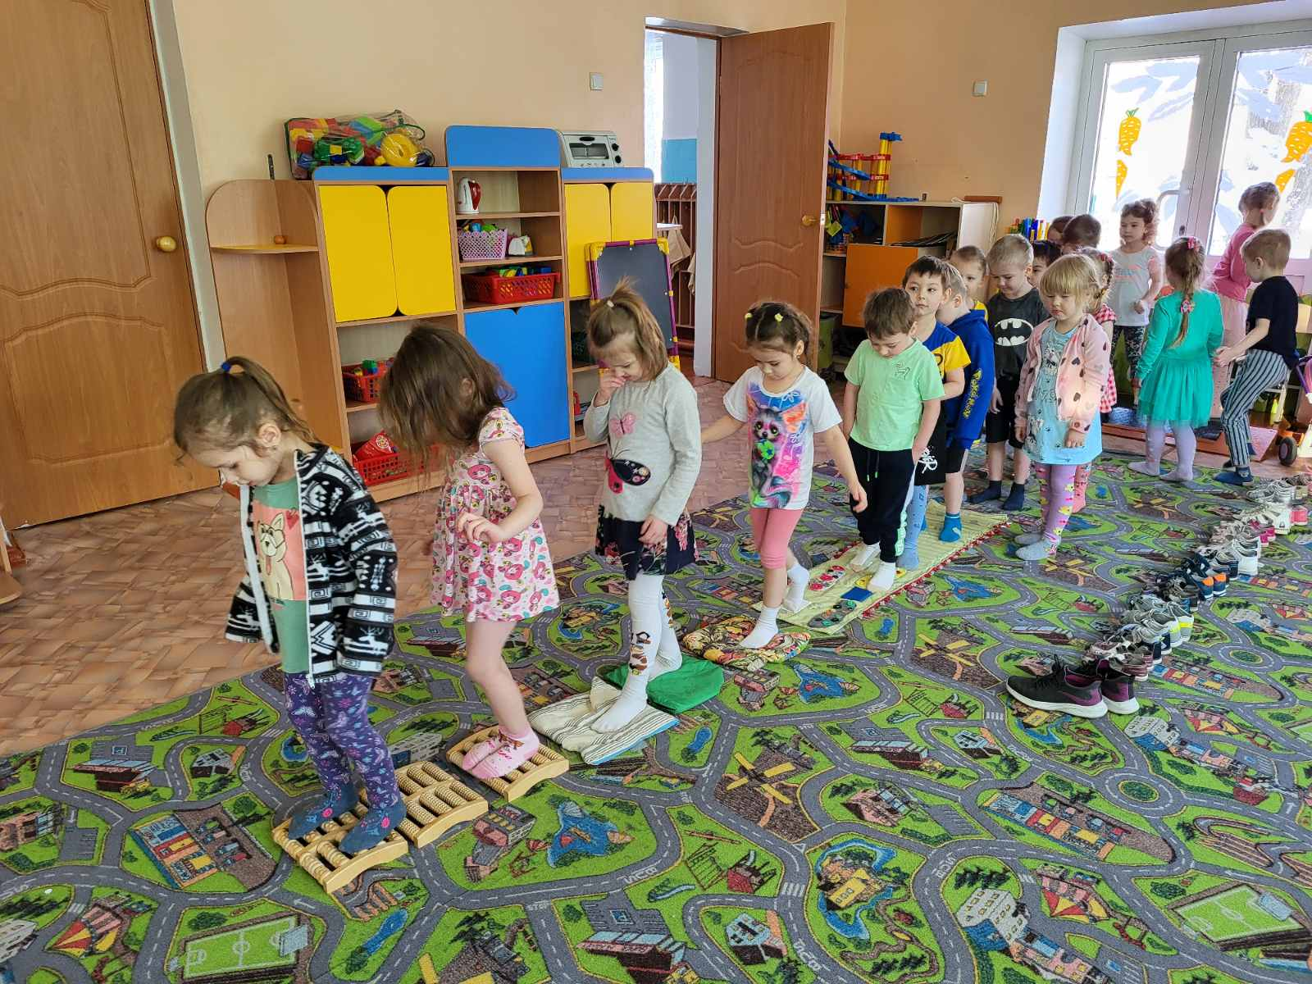
Профилактика и коррекция плоскостопия
Прокатывание палочки
друг другу одной ногой,
тоже другой ногой.
Самомассаж стоп.
Переступать по палочке
приставным шагом
правым и левым боком,
пятка ставится на пол,
пальцы стоп обхватывают палку.

Slide 19
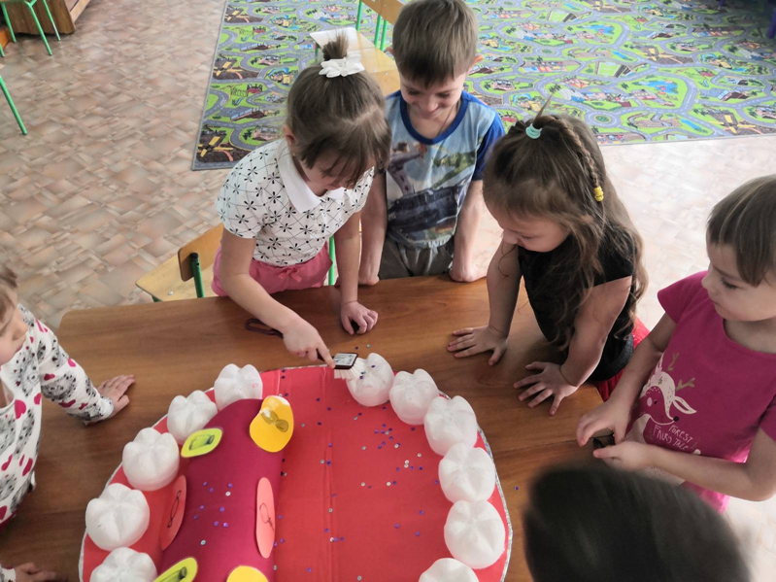
Привитие культурно-гигиенических навыков.
Снуёт зубная щётка,
Как по морю лодка,
Как по речке пароход
По зубам она идёт,
Вверх и вниз, туда-обратно.
Счистим мы налет и пятна.
Чтобы зубки не болели,
Чтоб, как зимний снег, белели

Slide 20
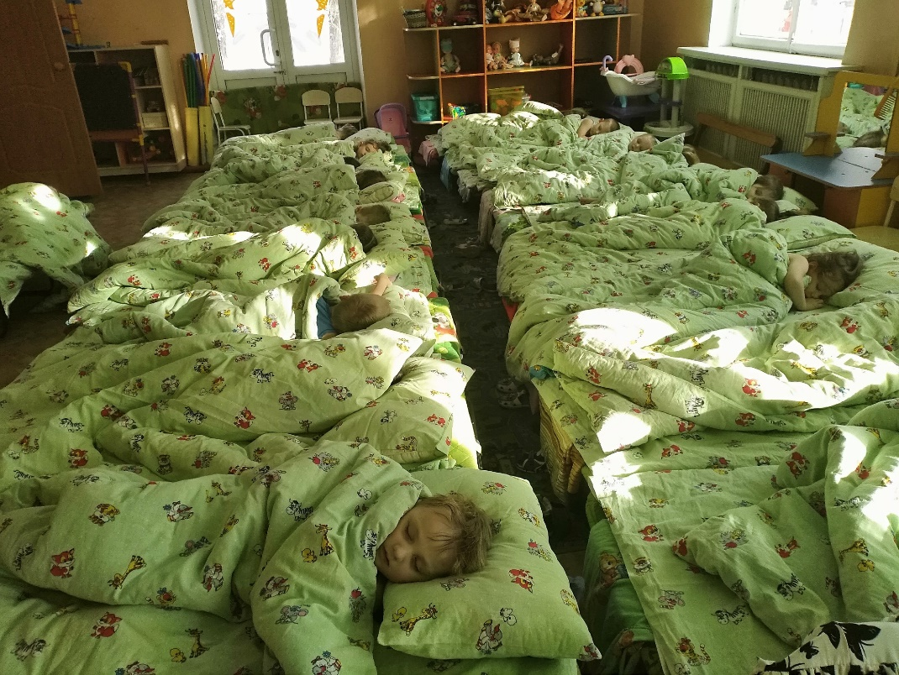
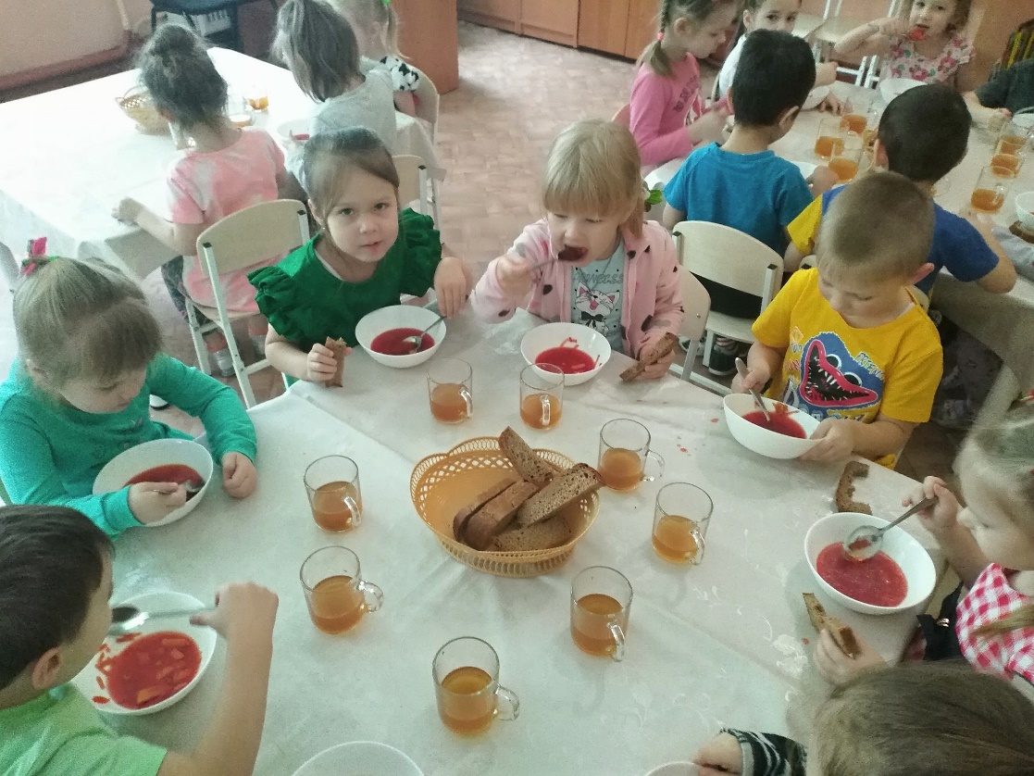
Особое внимание необходимо обращать на значимость для организма сна, еды, витаминизации организма
А у нас есть ложки
Волшебные немножко.
Вот — тарелка, вот — еда.
Не осталось и следа.
Тихо днем. Детки спят.
Сном загадочным и сладким.
Только носики сопят
В теплых маленьких кроватках.

Slide 21
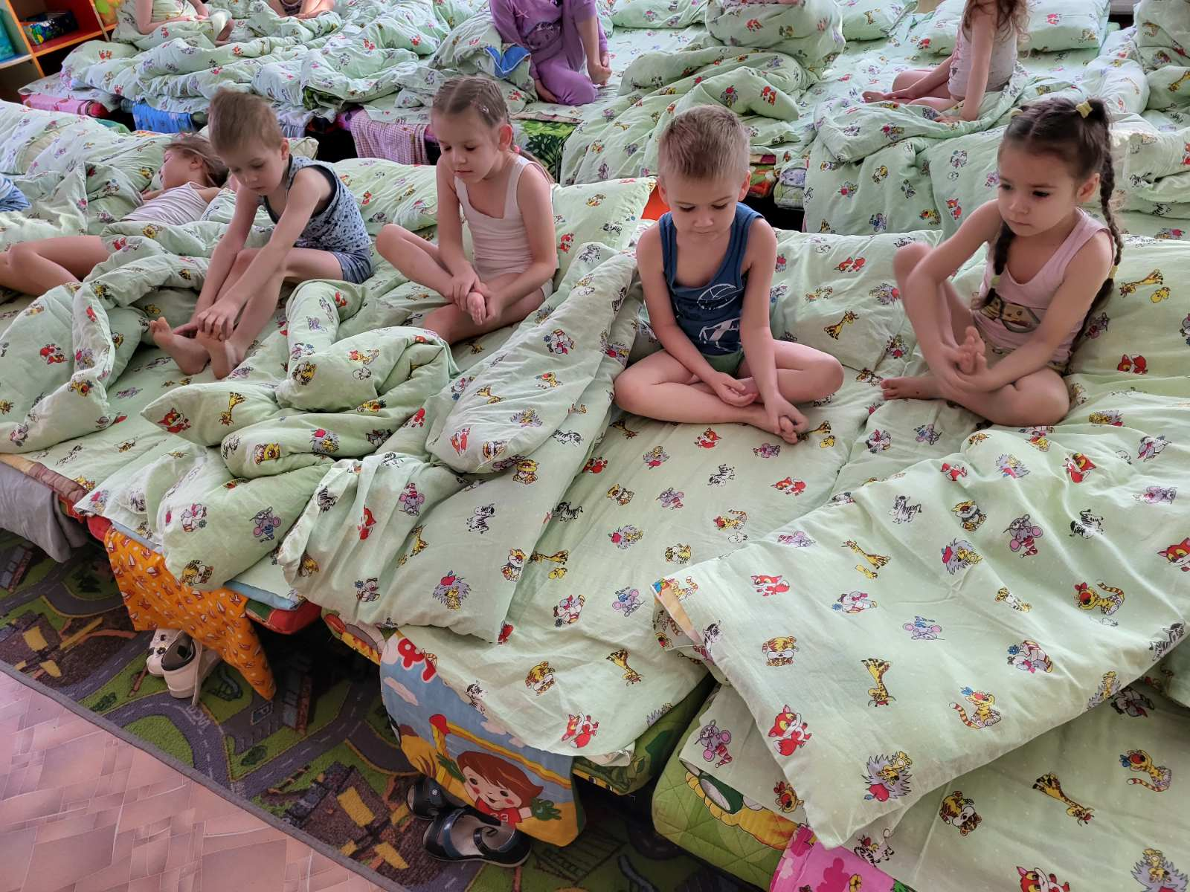
Упражнения в кроватке, разогрев стопы ног перед закаливанием
Массажист движеньем рук
Облегчит любой недуг.
Организм оздоровит
И болезнь предупредит.

Slide 22
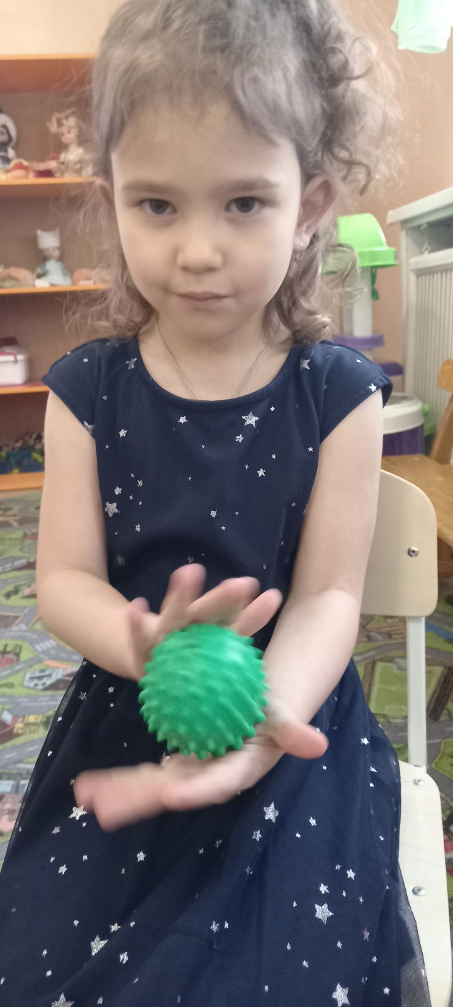
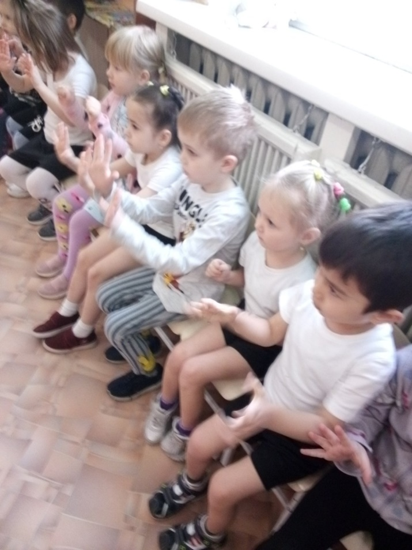
Развитие маннипулятивной деятельности
Покатаем и потрем, вверх подбросим и поймаем
И иголки посчитаем, пустим ёжика на стол,
Ручкой ёжика прижмём и немного покатаем,
Потом ручку поменяем.
Я мячом круги катаю,
Взад вперед его гоняю.
Им поглажу я ладошку
Будто я сметаю крошку,
И сожму его немножко,
Как сжимает лапу кошка,
Каждым пальцем мяч прижму,
И другой рукой начну.

Slide 23
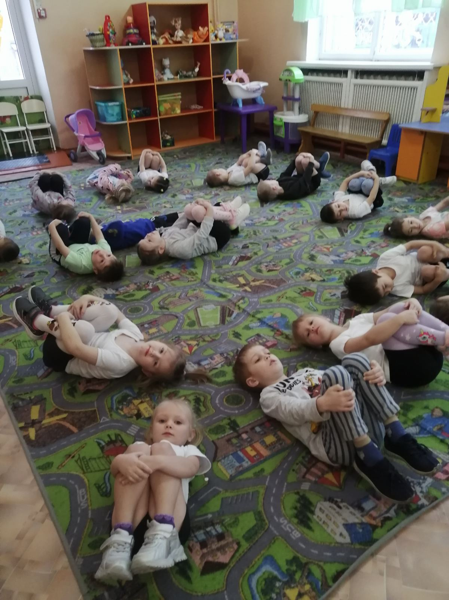
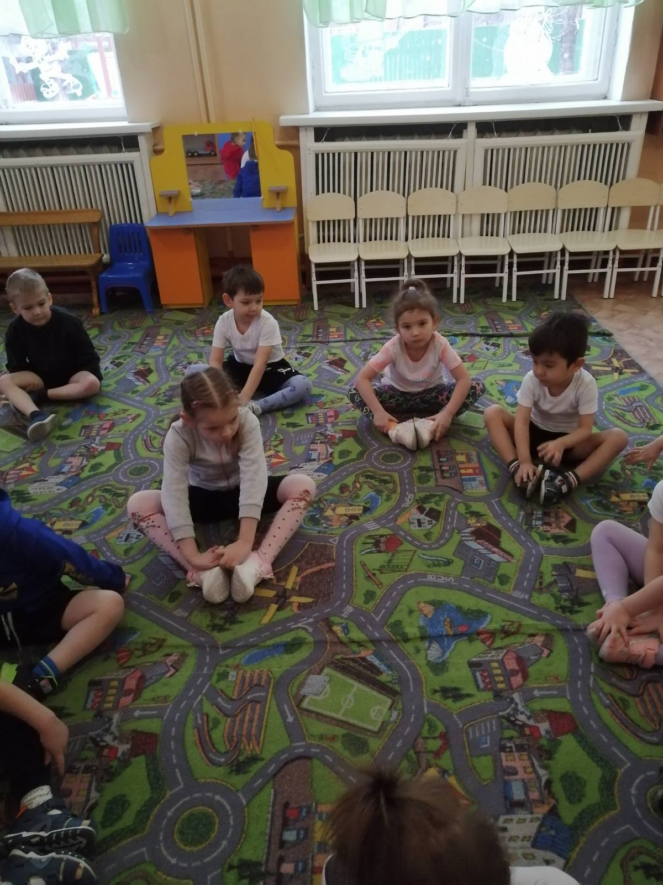
Развитие физических упражнений.
Будь спортивным и здоровым!
Спортивным быть теперь вновь модно!
Со спортом много ты поймёшь:
Спорт – и здоровье без таблеток,
Спорт – и веселье без забот.
С друзьями спортом заниматься,
Поверь, реально круглый год!

Slide 24
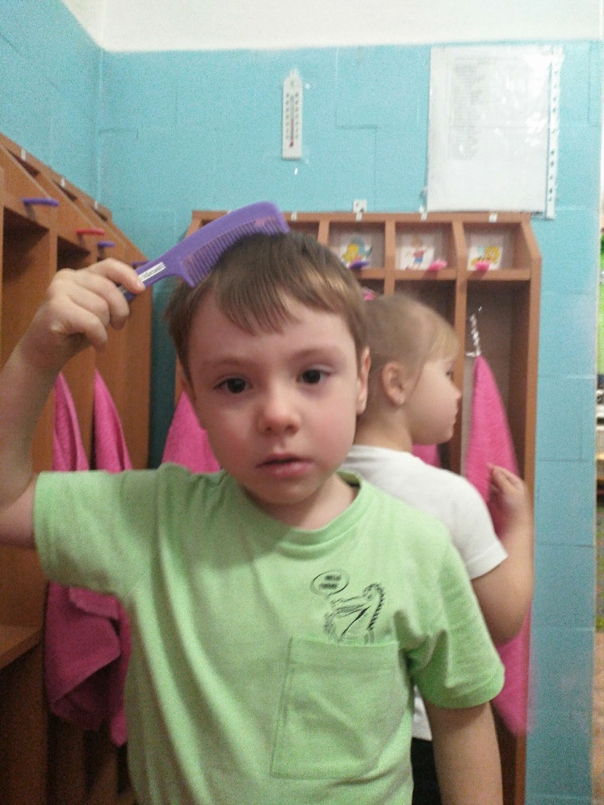
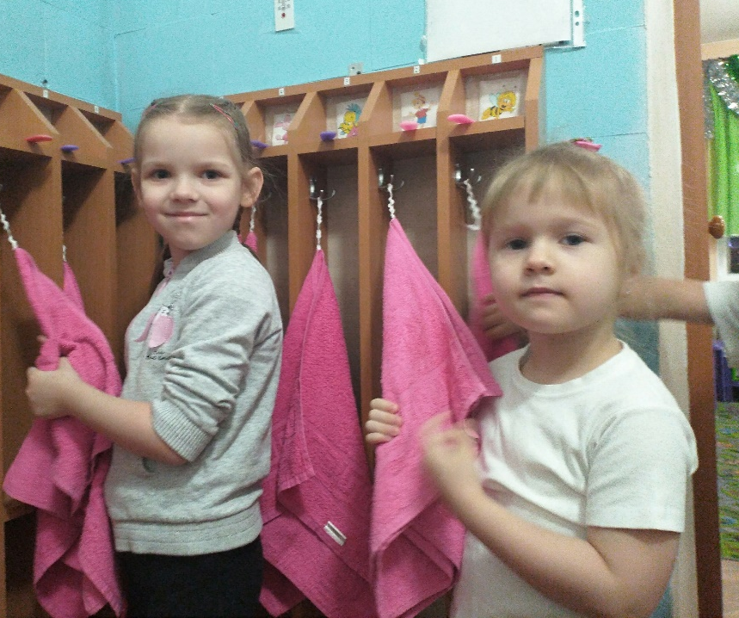
Приучаем ребёнка к гигиеническому индивидуализму.
Хоть с тобой я ссорюсь часто,
Гребешок зубастый,
Здравствуй!
Без тебя нельзя сестричке
Заплести свои косички.
Без тебя пришлось бы брату
Целый день ходить лохматым
Чтоб ни один микроб
Не попал случайно в рот,
Руки мыть перед едой
Нужно мылом и водой.

Slide 25
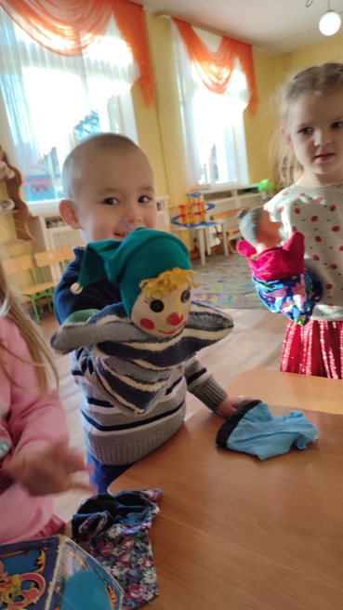
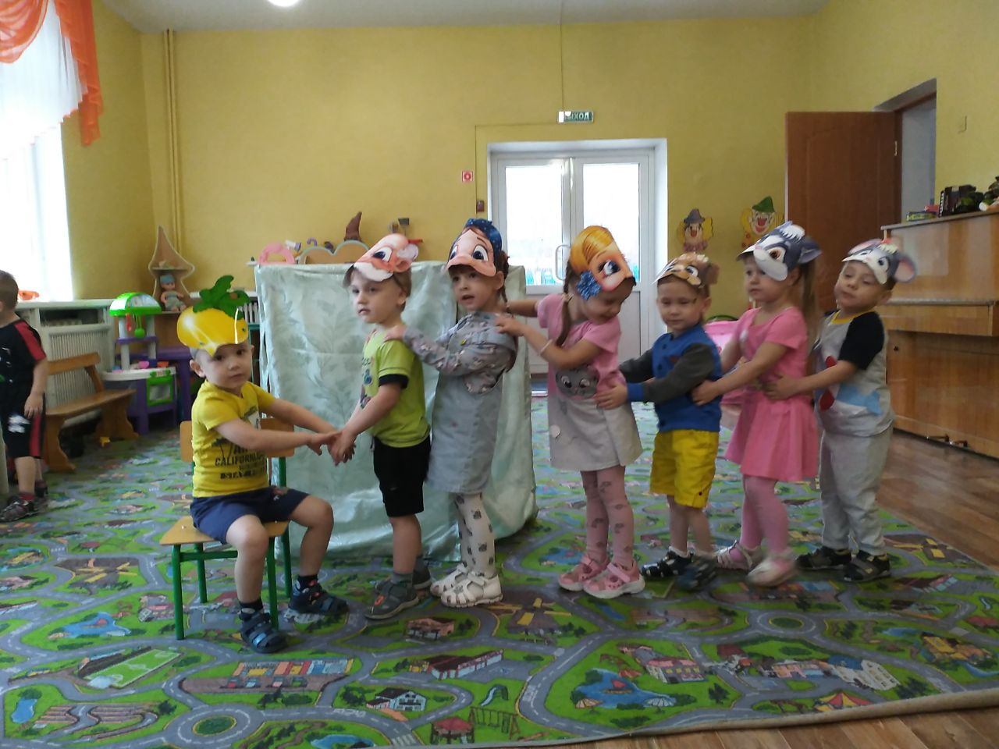
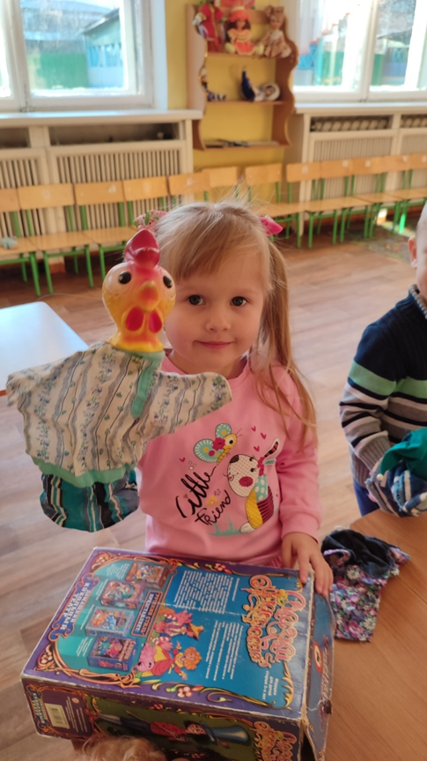
Профилактика эмоционального напряжения.
Игры – драматизации очень полезны, потому, что их можно
использовать во всех формах работы. В игре снижается
скованность, малыш раскрепощается, расширяется сфера
эмоциональных и мыслительных способностей.

Slide 26
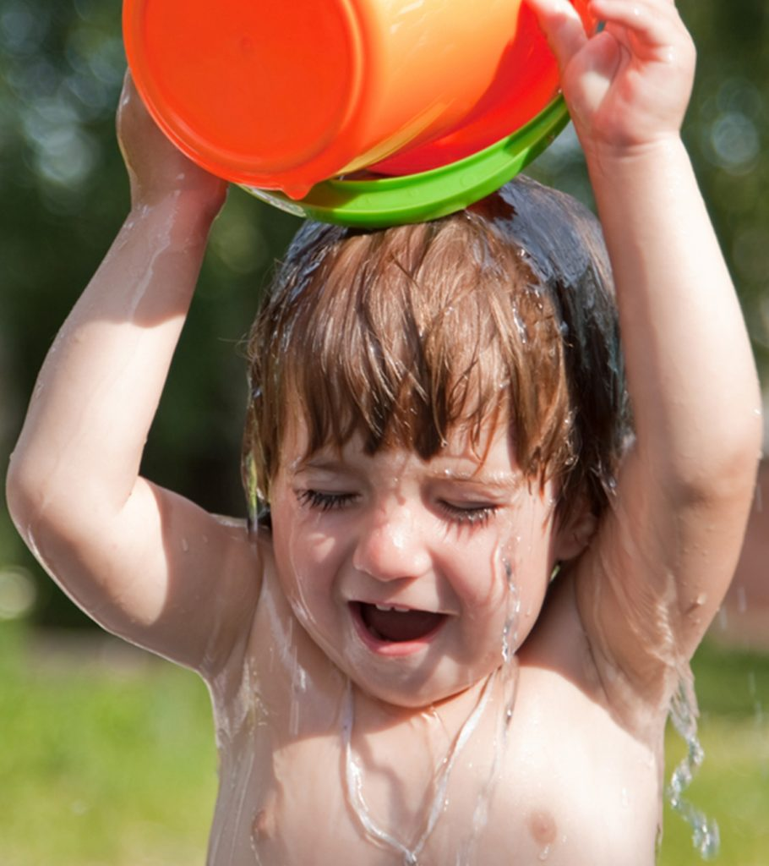
«Здоровье свыше нам дано , учись малыш, беречь его!»

